Slide 1


AUDIENCIA PUBLICA RENDICION DE CUENTAS
VIGENCIA 2018

Slide 2


QUIENES SOMOS
Una entidad publica descentralizada, con personería jurídica, patrimonio propio y autonomía administrativa que presta servicios de salud integrales en el primer nivel de complejidad, creada para dar respuesta a las necesidades de salud de las comunidades indígenas de la región contribuyendo al mejoramiento de su calidad de vida.

Slide 3

MISION
Brindar servicios de salud integrales de baja complejidad, garantizando altos estándares de calidad con el personal y la infraestructura idónea, que nos permita satisfacer las necesidades de nuestros usuarios y comprometernos con el desarrollo social de las comunidades indígenas de la región, respetando sus prácticas curativas tradicionales.

Slide 4
VISION
Ser en el 2020 una empresa altamente competitiva en la prestación de servicios de salud integrales, reconocida por ofrecer servicios humanizados y con calidad, que nos permitan involucrar a las comunidades indígenas de la región.

Slide 5
PRINCIPIOS CORPORATIVOS
CALIDAD
EFICIENCIA
EQUIDAD
PLURICULTURALIDAD
COMPROMISO SOCIAL

Slide 6

POLITICA DE CALIDAD
La IPSI KARAQUITA está comprometida a orientar su gestión, hacia el mejoramiento de la calidad de vida de nuestros usuarios, mediante el control constante a la prestación de los servicios de salud, el continuo mejoramiento de las habilidades y competencias de sus servidores y la aplicación de logística y tecnología apropiadas. “Somos un equipo humano interdisciplinario dedicado a lograr la satisfacción y seguridad de nuestros clientes”.

Slide 7
NUESTRO PORTAFOLIO DE SERVICIOS
MEDICINA GENERAL
TOMA DE MUESTRAS LABORATORIO CLINICO
LABORATORIO CLINICO
SERVICIOS FARMACEUTICOS
ENFERMERIA
VACUNACION
PSICOLOGIA
NUTRICION
PROMOCION Y PREVENCION
EXTRAMURAL
ODONTOLOGIA
CITOLOGIA

Slide 8
Informe financiero
Enrique Martínez contador
RENDICION DE CUENTAS VIGENCIA 2018

Slide 9
PROGRAMACION Y EJECUCION INGRESOS
PROGRAMACION Y EJECUCION GASTOS
ESTADO DE RESULTADO
BALANCE GENERAL
INDICADORES FINANCIEROS
BALANCE FINANCIERO 2018

Slide 10
GESTION DE CALIDAD Y AUDITORIAS
RENDICION DE CUENTAS VIGENCIA 2018

Slide 11
CAPACIDAD INSTALADA
SEDE 2018
SERVICIOS | PERSONALES | CONSULTORIOS | HORA DE ATENCION
MEDICINA GEBNERAL | 3 | 3 | 8
MEICINA GENERAL PYP | 3 | 3 | 8
ENFERMERIA | 1 | 1 | 8
VACUNACION | 2 | 1 | 8
ODONTOLOGIA GENERAL | 1 | 1 | 8
SALUD ORAL | 1 | 1 | 8
LABORATORIO CLINICO | 1 | 1 | 8
LABORATORIO DE CITOLOGIA | 1 | 1 | 8
TOMA DE MUESTRAS DE CITOLOGIA | 1 | 1 | 8
NUTRICION Y DIETETICA | 1 | 1 | 8
SICOLOGIA | 1 | 1 | 5
FARMACIA | 1 | 1 | 8
TRABAJO SOCIAL | 1 | 1 | 8

Slide 12

CAPACIDAD INSTALADA
EXTRAMURAL 2018
SERVICIOS | PERSONALES | HORA DE ATENCION
MEDICINA GENERAL Y PYP | 1 | 8
ENFERMERIA | 1 | 4
VACUNACION | 1 | 8
SALUD ORAL | 1 | 8
TOMA DE MUESTRAS DE CITOLOGIA | 1 | 4
TRABAJO SOCIAL | 1 | 4
ASEGURAMIENTO | 2 | 8
VEHICULOS | 1 | 8
FARMACIA | 1 | 8

Slide 13

CONTRATACION 2018
EPS | VIGENCIA | N° AFILIADOS | TIPO DE CONTRATO
CAJACOPI | ENERO-DICIEMBRE 2018 | 3522 | CAPITADO
COMFAGUAJIRA | ENERO-DICIEMBRE 2018 | 1653 | CAPITADO
DUSAKAWI | ENERO-DICIEMBRE 2018 | 1550 | CAPITADO
ANAS WAYUU | ENERO-DICIEMBRE 2018 | 1510 | CAPITADO

Slide 14

GESTION DE CALIDAD Y AUDITORIAS
Reporte de indicadores de calidad a las diferentes EPS y a la Supersalud, como los de la resolución 1552, 1604, 0256 y 019.
Seguimiento e implementación a planes de mejoramiento, como resultado de las diferentes visitas de auditorias realizadas a la institución por los entes de control del sector salud y las diferentes EPS.

Slide 15
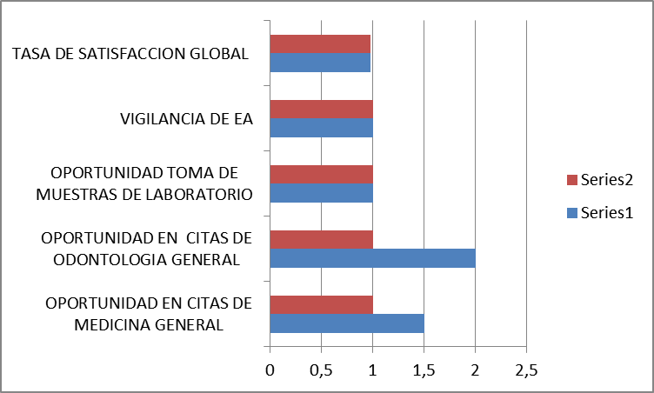
INDICADORES DE GESTION 2018
META
LOGROS

Slide 16

ASEGURAMIENTO
Captación de usuarios sin seguridad social en las zonas mas vulnerables y comunidades indígenas del municipio
POBLACION | TOTAL
CAPTADA | 1,048
AFILIADA | 524,0

Slide 17
TRABAJO SOCIAL
SIAU
JAIFA OSORIO
TRABAJADORA SOCIAL
RENDICION DE CUENTAS VIGENCIA 2018

Slide 18
SATISFACCION GLOBAL
Se aplicaron 1180 encuestas de satisfacción a usuarios de las diferentes EPS de acuerdo a la normatividad vigente, logrando un 98% de satisfacción global.
ALIANZA DE USUARIOS
Conformada por:
JULIO BARRETO Presidente
EUSEBIA MORENO Vicepresidenta
JAIFA OSORIO Trabajadora Social

Slide 19
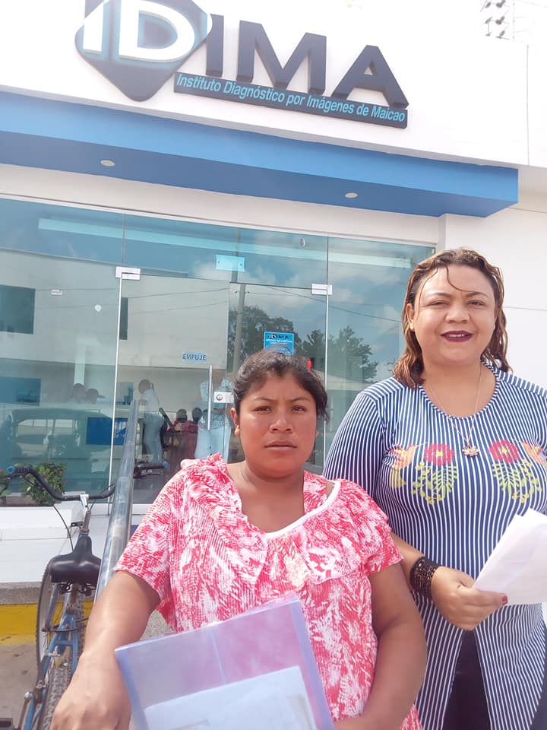
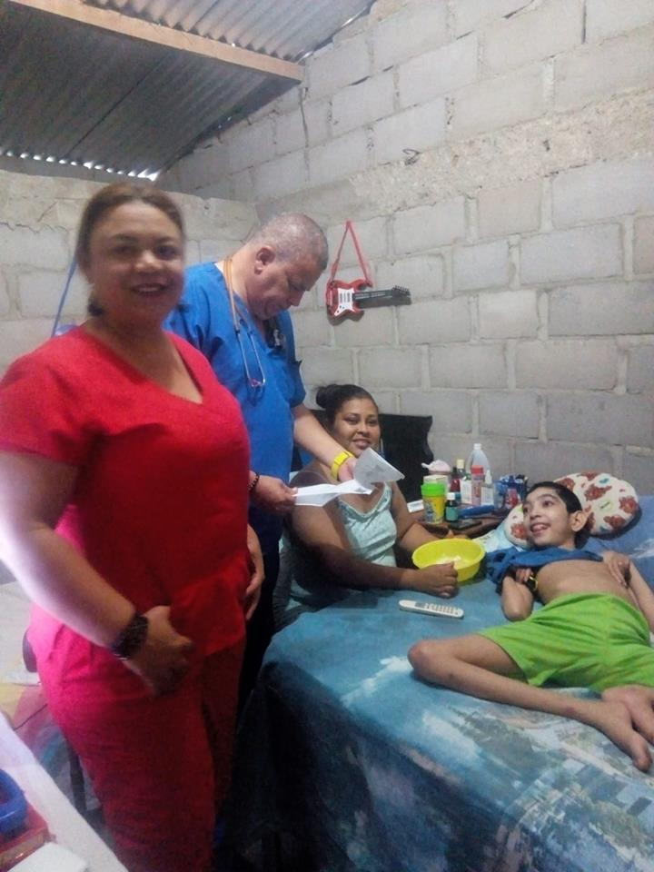
ACOMPAÑAMIENTO Y GESTION

Slide 20
BUZON DE SUGERENCIAS
Apertura del buzón de sugerencias todos los martes, para un total de 48 aperturas.
QUEJAS | 5 | Solucionadas
SUGERENCIAS FELICITACIONES | 2 2 | Apreciadas Publicada

Slide 21
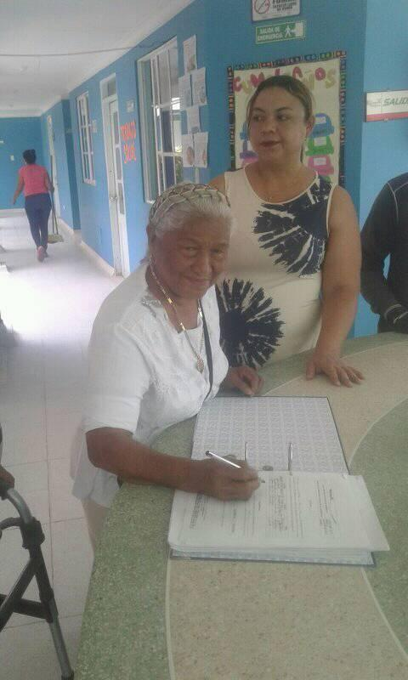
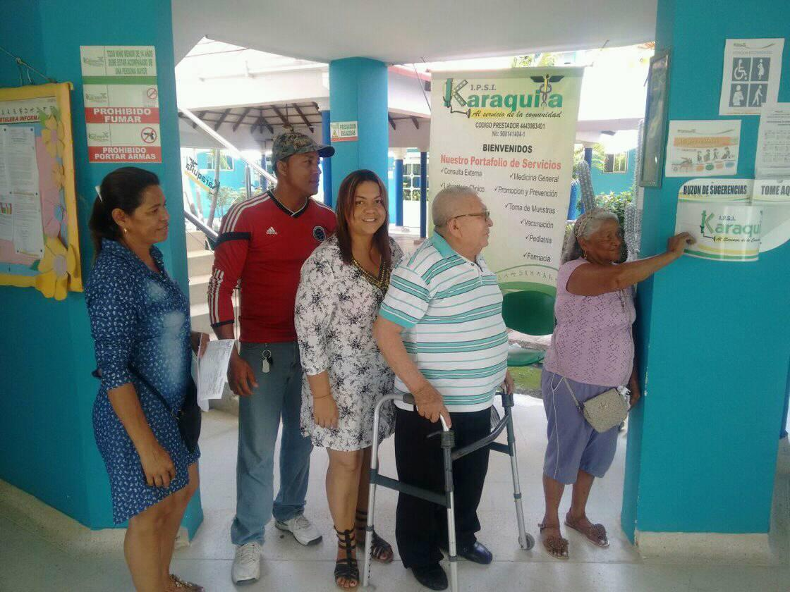
ALIANZA DE USUARIOS

Slide 22
SISTEMAS DE INFORMACION Y ATENCION AL USUARIO (SIAU)
Asignación de citas y actividades de demanda inducida, referencia y contrareferencia, seguimiento a usuarios y entrega de resultados de exámenes.
TOTAL CITAS ASIGNADAS
Medicina general: 21920
Odontología general: 4518

Slide 23
PROMOCION Y PREVENCION
JESUS ALBERTO BOSCAN MED GENERAL
RENDICION DE CUENTAS VIGENCIA 2018

Slide 24



Slide 25
BRIGADAS EXTRAMURALES
BARRIOS:
MONTEBELLO
COMUNIDAD SARULUMANA KILOMETRO 88 VIA CARRAIPIA.
BARRIO SAN FRANCISCO.
LOS AURELES.
BARRIO 7 DE AGOSTO.
SIMON MEJIA.
BARRIO NO HAY COMO DIOS.
TORRE LA MAJAYURA.
BARRIO SANTA FE

Slide 26
Detección temprana de las alteraciones del crecimiento y desarrollo en el menor de 10 años
Evaluar el estado de salud y los factores de riesgo que puedan alterar el proceso de crecimiento y desarrollo del niño.
CONSULTAS | TOTAL
PRIMERA VEZ POR MEDICINA GENERAL | 1409
SEGUIMIENTO POR ENFERMERIA

Slide 27

Detección temprana de las alteraciones del desarrollo Del JOVEN DE 10 A 29 años
Fomentar el auto cuidado y recibir orientación en temas relacionados con: sexualidad, violencia, depresión, suicidio, trastornos de la alimentación, adicciones y actividad física médica, en el marco de la estrategia de los SERVICIOS AMIGABLES.
CONSULTAS | TOTAL
PRIMERA VEZ Y SEGUIMIENTO POR MEDICINA GENERAL | 871

Slide 28
Prevención de la enfermedad crónica y mantenimiento de la salud en el individuo sano mayor de 45 años
Brinda orientación y educación en hábitos de vida saludables, con el fin de identificar riesgos a enfermedades crónicas.
CONSULTAS | TOTAL
PRIMERA VEZ Y SEGUIMIENTO POR MEDICINA GENERAL | 184

Slide 29
Vacunación según el programa ampliado de inmunizaciones (PAI) población objeto: menores de 5 años, gestantes, mujeres en edad fértil, niñas entre los 9 y 17 años y adultos mayores de 60 años
VACUNAS PAI | TOTAL
DOSIS APLICADAS | 4437

Slide 30
Detección temprana de las alteraciones del embarazo
Brinda información y educación a la gestante sobre sus condiciones particulares durante el embarazo, signos de alarma y hábitos de vida saludables, con el fin de identificar riesgos a enfermedades.
CONSULTAS | TOTAL
PRIMERA VEZ Y SEGUIMIENTO POR MEDICINA GENERAL | 638

Slide 31
Detección temprana de alteraciones visuales y patologías oculares Y cáncer de cuello uterino
Se evalúan los factores de riesgo pre disponentes para la aparición de este tipo de patologías, a través de actividades de tamizaje.
ACTIIVIDAD | TOTAL
CITOLOGIAS | 675
AGUDEZA VISUAL | 337

Slide 32
Protección específica de caries y la enfermedad gingival
A través de actividades como aplicación de flúor mas barniz, sellantes, detartraje supragingival y control y remoción de placa
ACTIVIDADES | TOTAL
SALUD ORAL | 8807

Slide 33
Atención en planificación familiar para hombres y mujeres
Se brinda la información, educación y asesoría en anticoncepción.
CONSULTAS | TOTAL
PRIMERA VEZ POR MEDICINA GENERAL Y SEGUIMIENTO POR ENFERMERIA HOMBRES Y MUJERES | 1271

Slide 34
Atención de la hipertensión arterial y diabetes mellitus tipo 1 y tipo 2
Seguimiento médico - asistencial adecuado tanto con base a las necesidades clínicas especificas de cada individuo que presente este tipo de patología
CONSULTAS | TOTAL
CAPTACION Y SEGUIMIENTO RIESGO CARDIOVASCULAR | 2102

Slide 35
Asesorías en psicología y nutrición y dietética Brindar educación sobre temas de nutrición balanceada, estilo de vida saludable y asesorías psicológicas en el marco de la estrategia de los servicios amigables para jóvenes y adolescentes, como complemento en las actividades y programas de p y p.
CONSULTAS | TOTAL
NUTRICION Y DIETETICA | 1095
PSICOLOGIA | 1001

Slide 36
SERVICIOS FARMACEUTICOS
Disponibilidad de medicamentos a los usuarios de las diferentes EPS según contratación para los programas de p y p y morbilidad.
EPS | NUMERO DE FORMULAS DESPACHADAS
ANASWAYUU EPSI | 1483
CAJACOPI EPS | 5284
COMFAGUAJIRA EPS | 912
DUSAKAWI | 715
TOTAL

Slide 37
LABORATORIO CLINICO
SEMIAUTOMATIZADO, con capacidad para la realización de 1440 exámenes mensuales y atención a 400 usuarios mensuales.
TOTAL DE PACIENTES ATENDIDOS | TOTAL DE EXAMENES REALIZADOS
3992 | 17034

Slide 38
EXTRAMURAL
GINA COHEN IPUANA
RENDICION DE CUENTAS VIGENCIA 2018

Slide 39
EXTRAMURAL
Nuestro modelo de atención extramural incluye:
1. Consulta de morbilidad
2. Atención y demanda inducida a los programas de p y p
Dirigido a:
1. Usuarios con algún tipo de discapacidad física, mental, falta de recursos y/o dificultad para acceder a la institución
2. Población susceptible del municipio y comunidades indígenas en general, con prioridad a las de difícil acceso.

Slide 40
OBJETIVOS
GENERAL
Identificar la población inasistente a la sede con algún tipo de patología o inscrito en los programas de p y p, realizando búsqueda activa.
OBJETIVOS ESPECIFICOS
Concientizar estos sectores susceptibles de la importancia y beneficio de asistir periódicamente a sus controles de P y P
Minimizar los casos de niños con bajo peso y malnutrición, asi como las gestantes sin controles periódicos.
Realizar el seguimiento de la población canalizada para los diferentes programas de P Y P en forma prioritaria.

Slide 41
METODOLOGIA
Fase preliminar:
Preparación del equipo de trabajo comunitario, identificación de las comunidades vulnerables que requieren atención médica inmediata.
Intervención comunitaria:
Ejecución de las actividades programadas por el Grupo Extramural a través de brigadas de salud.

Slide 42
ANAYAWAT SOU JUNTUIN GRACIAS POR ACOMPAÑARNOS
RENDICION DE CUENTAS VIGENCIA 2018

